Slide 1
Étude et mise en place d'une plateforme web facilitant la gestion de projets entre mandants et équipes de développeurs indépendants
Thibaud Alt – 21 octobre 2021
Notes:
Accueillir, presenter le sujet
Accueil en voie chaleureuse, adapter le ton et le volume à l’auditoire
Mimer à la fin avec les mains
S’ancrer devant l’auditoire, chercher le regard dès le début

Slide 2
Contexte et objectifs
Plateforme web de communication directe entre mandants et équipes de développeurs

Slide 3
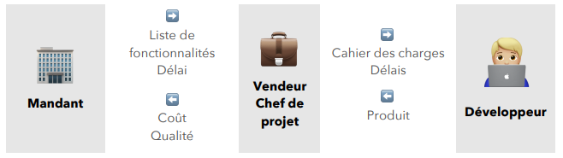
Contexte
Problèmes rencontrés par les mandants
⚠️ Dépassement des coûts, non-respect des délais, diminution des fonctionnalités, etc.
Problèmes rencontrés par les développeurs
⚠️ Cahier des charges, problèmes technologiques, manque de temps, etc.
Notes:
Aujourd'hui, la gestion de projets informatiques respecte la plupart du temps le même processus :
Un mandant soumet une liste de fonctionnalités et un délai pour la production d’un produit
Un vendeur (et/ou un directeur, un chef de projet) décrit un cahier des charges et propose un devis au mandant
Le vendeur négocie avec le mandant la forme du projet
Le mandant accepte et signe un devis comprenant un coût, une qualité et un délai
Le vendeur impose un cahier des charges et des délais de réalisation à une équipe de développeurs
L’équipe de développeurs implémente le projet et crée un livrable
Le vendeur livre le produit fini
Le mandant paie le projet (et les dépassements de coûts, la baisse de qualité, le non-respect des délais !)

Slide 4
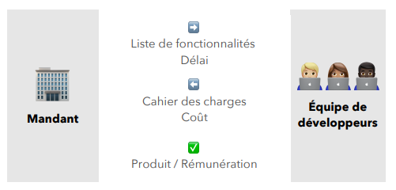
Objectifs
✔️ Communication directe
✔️ Compétition sociale
✔️ Choix des coéquipiers (équipes), des technologies, des prix, des délais
… Mise à disposition d’un espace de travail, de professionnels externes (coach, médiateur, consultant, etc.), d’assistance, de ressources, de traductions automatiques, de gestion des versions de sous-traitance
Notes:
Un mandant met en concours une liste de fonctionnalités et un délai pour la production d’un produit
Différentes équipes de développeurs décrivent un cahier des charges comprenant une liste de fonctionnalités réalisables, un choix technologique, une qualité et un coût dans le délai donné
Le mandant accepte et signe un des cahiers des charges proposés
L’équipe de développeurs implémente le projet pour lequel elle s’est engagée et livre un produit final que le mandant paie
Valeurs ajoutées…

Slide 5
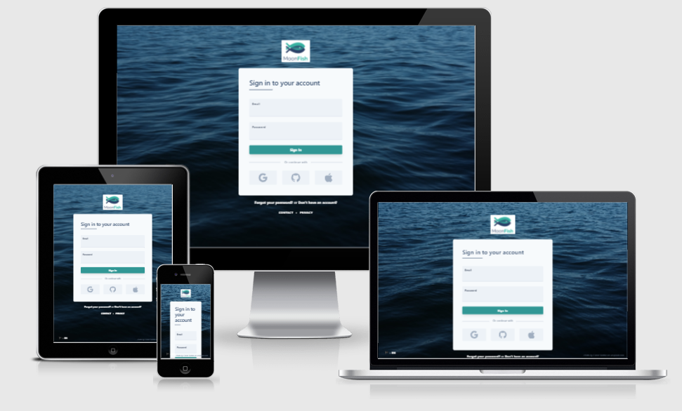
Plateforme web

Slide 6
Back-end
Mise en place d’une API REST avec Express.js

Slide 7


Persistance des données

Slide 8
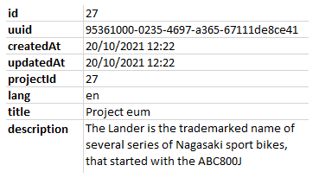
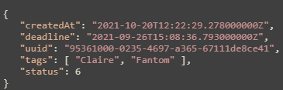
Persistance des données
MariaDB
Neo4j
Données n’apportant pas d’information nécessaire aux relations
Project
Données qui apportent des informations pertinentes aux relations
Project
uuid 🔗 95361000-0235-4697-a365-67111de8ce41 🔗
Notes:
Les données ne doivent pas être redondantes.

Slide 9



Mapping objet-relationnel et objet-graphe
SELECT, UPDATE, DELETE…
Data table
MATCH, CREATE, SET…
Data
Neode
JSON Object
Request
Request
JSON Object

Slide 10


API REST
// Example : get all resources linked to a project
router.get( // 1. La méthode http (get, post, put, etc.) '/projects/:uuid/ressources', // 2. Le endpoint ou chemin d’accès, il s’agit de l’URL à interroger requireAuth, // 3. Si nécessaire, l’authentification vérifiée par le middleware requiredRole(ROLE_USER), // 4. Si nécessaire, le ou les rôles requis par accéder à la requête trimRequest.all, // 5. Une fonction de « nettoyage » de données reçues validateGetProject, // 6. Si nécessaire, une fonction de validation des données reçues getProjectTeams // 7. La fonction à exécuter en cas de validation des étapes précédentes )
POST /login
GET /projects/uuid/ressources
Header / Status
JSON Object or error

Slide 11
Problèmes rencontrés
Mise en place de la structure (controllers, middlewares, models) plus longue que prévue
Neode pas complet, nécessitant d’écrire plusieurs requêtes « à la main »

Slide 12
Bilan
MariaDB | Neo4j | Sequelize | Neode | Express
✔️ | ✔️ | ✔️ | ❌ | ✔️
Express est un framework minimaliste mais puissant, facile à prendre en main et pérenne
Le couple MariaDB / Neo4j fonctionne très bien pour la persistance des données de ce projet
Il est faudrait trouver une alternative à Neode, soit un OGM plus complet soit en écrivant les requêtes Cypher directement

Slide 13
Front-end
Développement de l’application cliente avec TailwindCSS et Vue.js

Slide 14
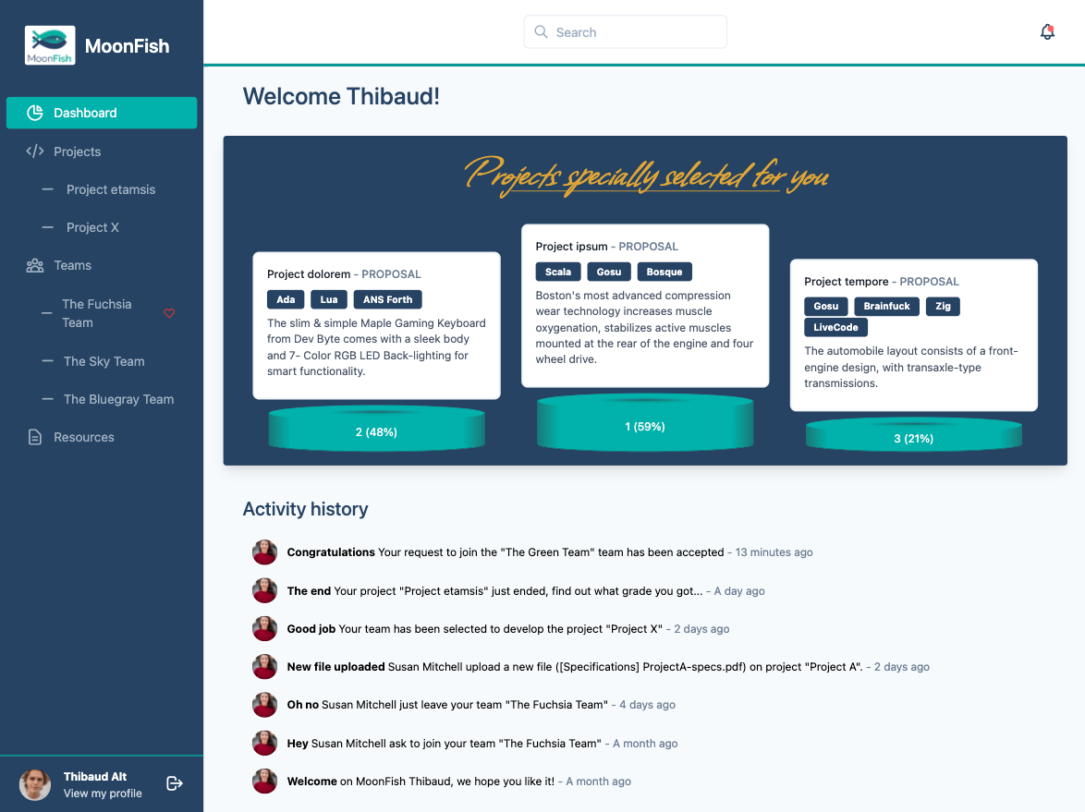
TailwindCSS
La prise en main est rapide et plutôt intuitive
Les interfaces sont propres et complètes
N’a pas nécessité d’écrire une seule ligne de CSS
L’intégration avec Vue.js est transparente

Slide 15
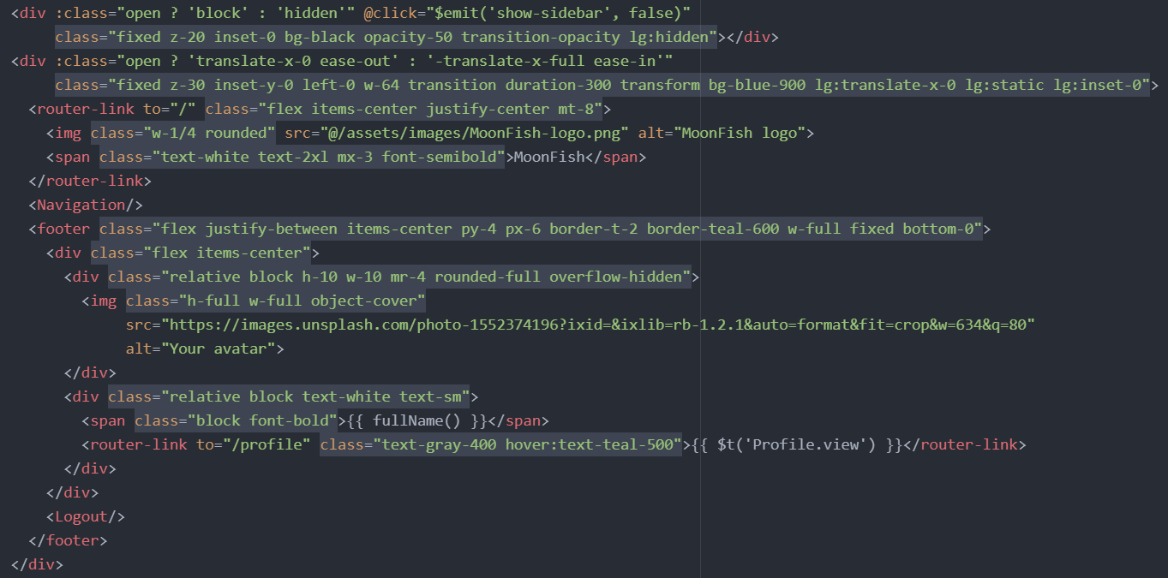
TailwindCSS
… mais les templates devienent très vite surchargés
+ de 60% du code ci-dessus!
Notes:
Même sans le responsive

Slide 16

Vue.js
Briques de composants
App.Vue
Header.Vue
Sidebar.Vue
Dashboard.Vue
Navigation.Vue
Recommendations.Vue
Logout.Vue
Notifications.Vue

Slide 17
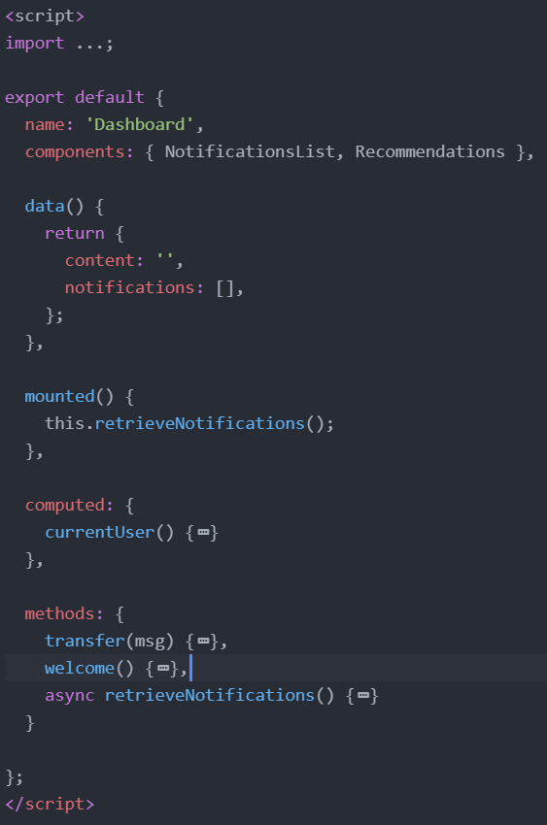
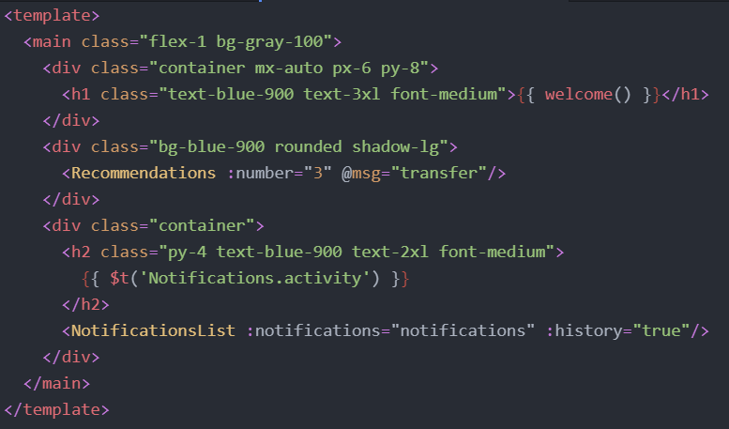
Définition d’un composant
2. Script Vue.js
1. Template HTML

Slide 18
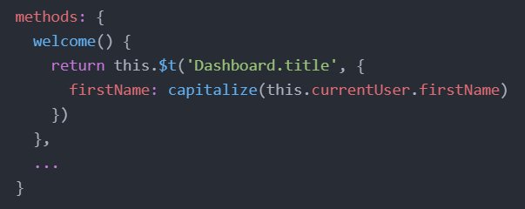
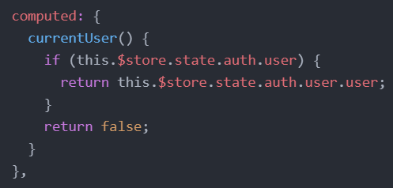
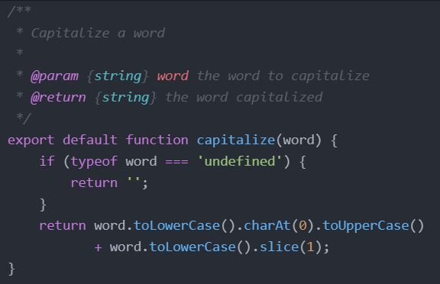
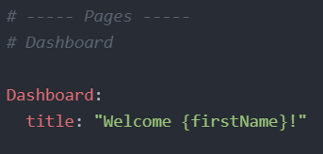
Variables statiques
Traduction
Utilitaire
VueX

Slide 19
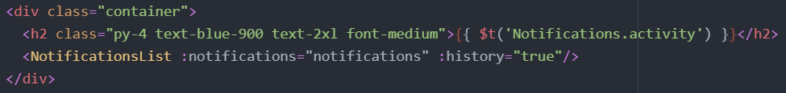
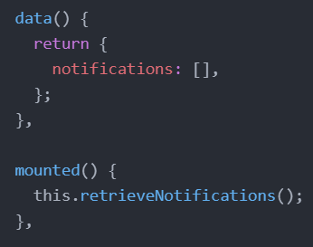
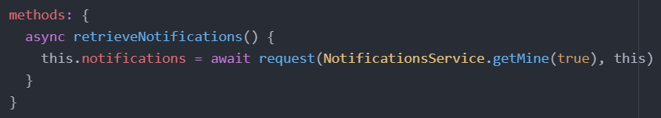
Variables dynamiques et requêtes
1. Importation de composants
2. Définition des données
3. Récupération des données

Slide 20
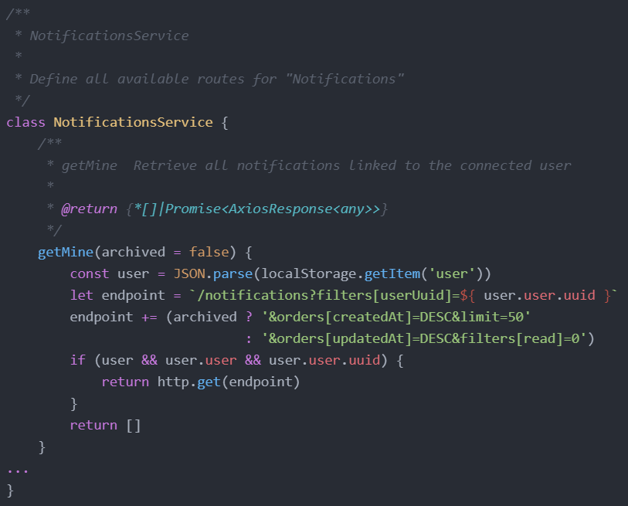
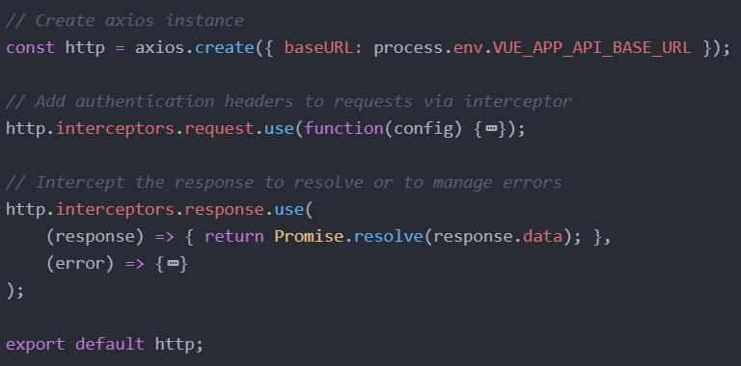
Variables dynamiques et requêtes
4. Requête HTTP
axios

Slide 21
Problèmes rencontrés
Prise en main difficile de Vuex
Débogueur mal pris en charge par l’IDE

Slide 22
Bilan
Tailwind CSS | Vue.js | axios (Requêtes HTTP) | vue-i18n (Multilinguisme) | yup (Validation formulaires)
⚠️ | ✔️ | ✔️ | ✔️ | ✔️
Vue.js adopte les meilleurs compromis entre puissance, simplicité d’apprentissage et plaisir d’utilisation
Talwind risque d’être difficile à maintenir, une alternative serait de repartir sur Bootstrap
L’utilisation de TypeScript avec Vue.js serait un bon plus

Slide 23
Déploiement
Assemblage et déploiement en une seule ligne avec Docker

Slide 24
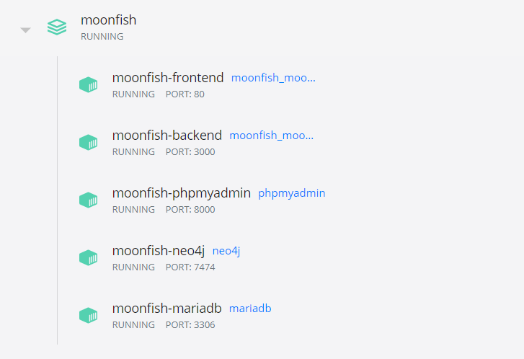
Docker
$ docker-compose up
Start MariaDB
Start Neo4j
Run the back-end
Populate databases
Serve the front-end
Notes:
« moonfish-mariadb » : Le conteneur exécutant la base de données MariaDB
« moonfish-phpmyadmin » : Permettant d’administrer MariaDB
« moonfish- neo4j » : Le conteneur exécutant la base de données Neo4j
« moonfish-backend » : Le conteneur Express contenant l’API
« moonfish-frontend » : Le conteneur Vue.js contenant l’application web

Slide 25
Problèmes rencontrés
Services d’hébergements en ligne ne permettant pas de répondre à l’architecture incluant le serveur Express et les deux bases de données
La rédaction du fichier docker-compose fut laborieuse pour obtenir quatre cinq conteneurs entièrement fonctionnels

Slide 26
Bilan
Docker | Netlify | Heroku | Synology
✔️ | ✔️ | ❌ | ⚠️
Docker, une fois mis en place, permet de gagner un temps et une facilité de déploiement considérable
Le déploiement sur un Synology est une solution de développement acceptable mais non pérenne
Il serait judicieux d’analyser des solutions Cloud pour une mise en production

Slide 27
Résultats
Respect des objectifs, gestion et planification, améliorations possibles

Slide 28
Objectifs du cahier des charges
✔️ Réaliser une étude de marché sommaire
✔️ Analyser via un "State of the art" les différentes techniques permettant le développement d’applications web en 2021
✔️ Définir la structure et la technologie de la ou des base(s) de données à utiliser
✔️ Développer une première version de l’application web client-serveur
✔️ Proposer des améliorations et/ou d'autres fonctionnalités à développer dans des versions postérieures de l’application web

Slide 29
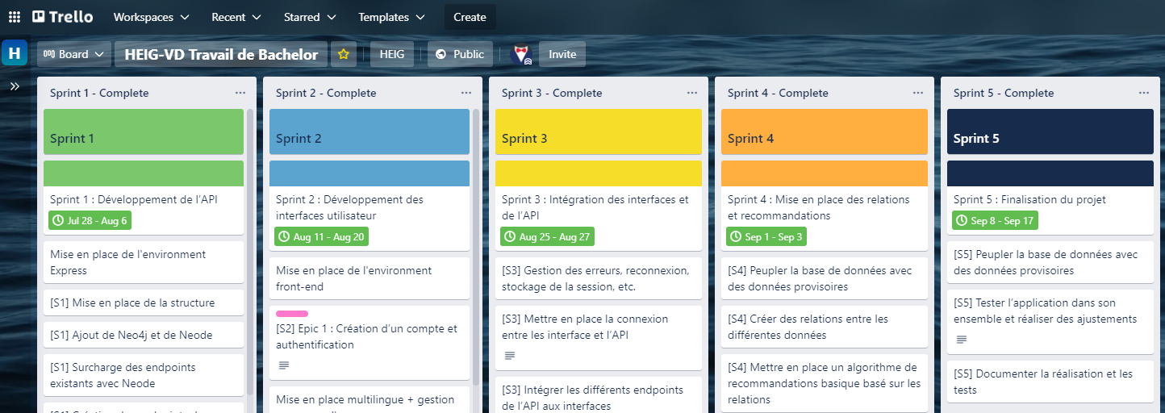
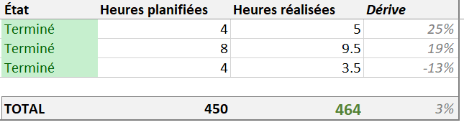
Planification et gestion
Notes:
Respect de la planification
Méthodologie scrum

Slide 30
Résultats
Les choix technologiques effectués et le résultat obtenu sont convaincants
Le JavaScript reste un langage complexe et long à mettre en place même au travers de frameworks
La réalisation des epics sélectionnés ont pris plus de temps qu’espéré et de ce fait aucun epic supplémentaire n’a pu être développé
Il reste plusieurs heures de travail à réaliser pour ajouter des fonctionnalités
De nombreuses améliorations sont encore envisageables

Slide 31
Améliorations possibles
Inscription et connexion via des services tiers
Adaptation « responsive »
Intégration de solutions de paiement
Possibilité d’interventions de professionnels externes
Ajout d’un système de sous-traitance
Mise en place d’un espace de connaissances
Améliorations des algorithmes de recommandations
Sécurité, mise en cache, monter en charge
…

Slide 32
Conclusion
Acquisition de nouvelles connaissances à exploiter dans le monde professionnel

Slide 33
Conclusion
Projet fortement enrichissant qui m’a permis d’acquérir une meilleure vision des différentes technologies JavaScript actuelles
Mise en place d’une architecture avec deux systèmes de bases de données permettant de tirer les avantages de chacun
Bon aperçu de la complexité de mise en place d’une application en partant de zéro
Projet prometteur permettant de nombreuses valeurs ajoutées

Slide 34

L'informatique, ça fait gagner beaucoup de temps... à condition d'en avoir beaucoup devant soi !
“
- Mireille Sitbon

Slide 35
Démonstration
https://heig-tb-moonfish.netlify.app

Slide 36
Merci de votre attention
Avez vous des questions ?

Slide 37
Sources
https://github.com/adam-cowley/neode
https://sequelize.org/master/manual/asset/logo-small.png
https://upload.wikimedia.org/wikipedia/commons/thumb/e/e5/Neo4j-logo_color.png/220px-Neo4j-logo_color.png
https://upload.wikimedia.org/wikipedia/commons/thumb/c/ca/MariaDB_colour_logo.svg/langfr-220px-MariaDB_colour_logo.svg.png
https://expressjs.com/images/express-facebook-share.png
https://i.fbcd.co/products/original/ae60a824076217c4eaec08be344fe596324c98a8fe5c579dfb01dadb10df34ef.jpg
http://ami.responsivedesign.is/
https://trello.com/b/meyHR8e8/heig-vd-travail-de-bachelor
https://citations.ouest-france.fr/citation-mireille-sitbon/informatique-ca-fait-gagner-beaucoup-46083.html
https://vuejs.org/v2/guide/components.html

